Slide 1
進捗報告
12071092 西村友稀

Slide 2
はじめに
私が所属しているフォークソング同好会では学内でライブを行う際に、バンドが演奏をしている間、部員が裏方の仕事を行わなければならない。
裏方の仕事を行うにあたって、ライブのタイムテーブルに沿ったシフト表を作る必要がある。
一日のシフト表を作るだけでも時間がかかるが、学祭などでライブを3日間行う場合などは作業量が3倍になってしまい手間がかかる。
そこで、最適化を用いてシフト表の作成を自動化させることで効率化を図りたい。

Slide 3
システムについて
Pythonのプログラム＋Excelを用いて作成
Excelに必要なデータを入力→Pythonで作成したプログラム上で計算
→Excelにてシフト表を出力
現時点ではミニ卒研で作成したプログラムとExcelの表をベースにシステムを構築しようと考えている。

Slide 4
考慮したい条件①
1つの仕事に1人を割り当てる
同じスロットに同じメンバーを割り当てない
出演しているメンバー以外を仕事に割り当てる
メンバーを出来るだけ均等に割り当てる（全員が同じ回数仕事をするようにしたい）
出来るだけ連続して仕事をさせない（連続して同じ仕事は絶対にさせない。1スロット目に仕事が割り当てられている人はできるだけ2スロット目には割り当てない。）
基本的に出演者は出番の前後のシフトには割り当てない。

Slide 5
今回の成果①
今までは代表者1人がライブの前日までにシフト表を自宅で作成し、完成後の変更はなかった（できなかった)。
今回の卒研では、ライブの当日に欠席などで予定の変更が可能であり、どこでも確認できるようなシフトを作りたい。
→webアプリを用いてスマホで使えるようにする。

Slide 6
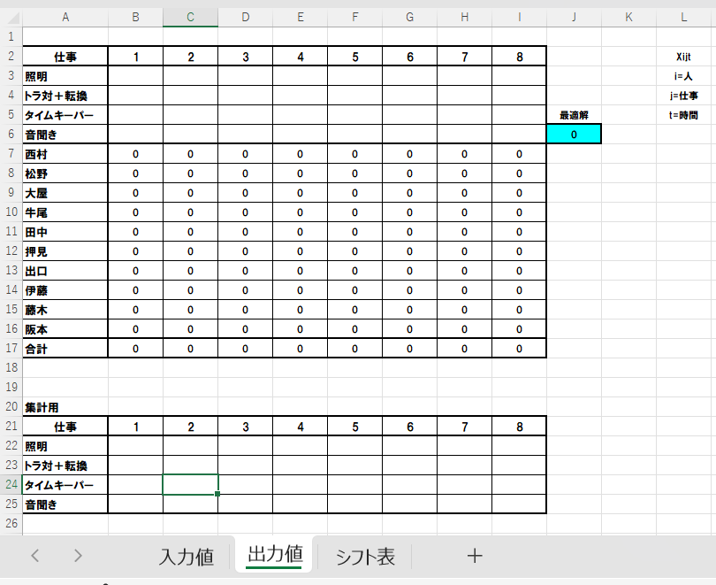
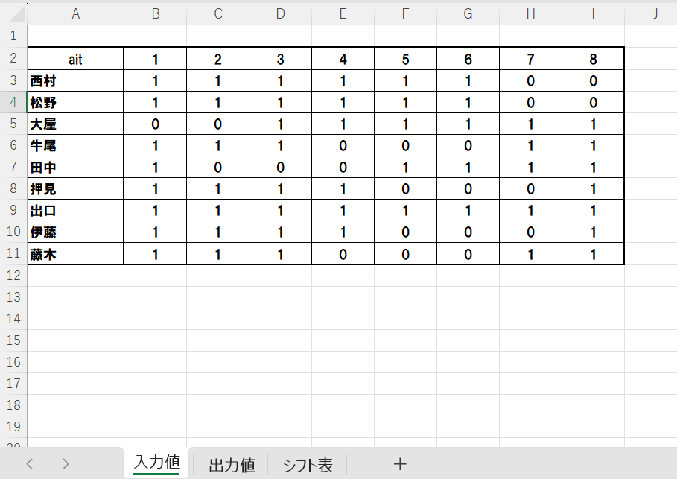
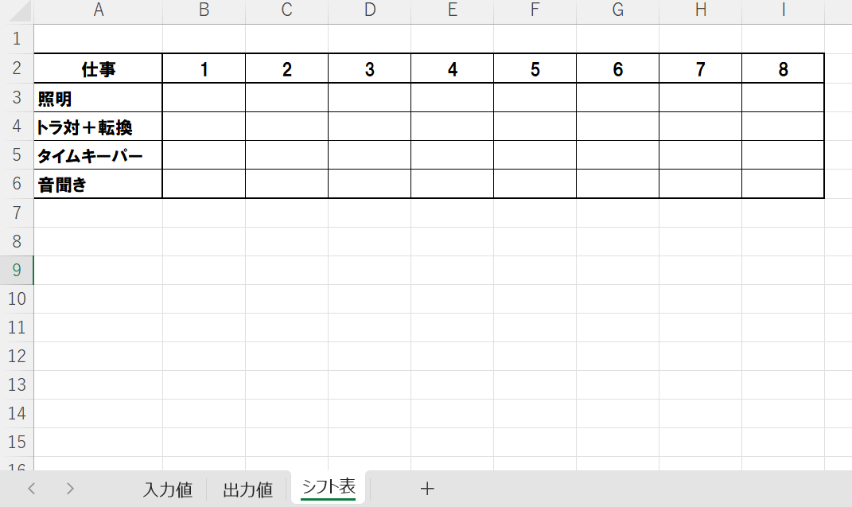
今回の成果②
Excelの表の入力値、出力値、結果が分かりやすくした。

Slide 7
今後の予定
考慮条件④→⑤→⑥の順番で制約条件の定式化
Streamlitなどのwebアプリを作成するための情報収集

